Slide 1
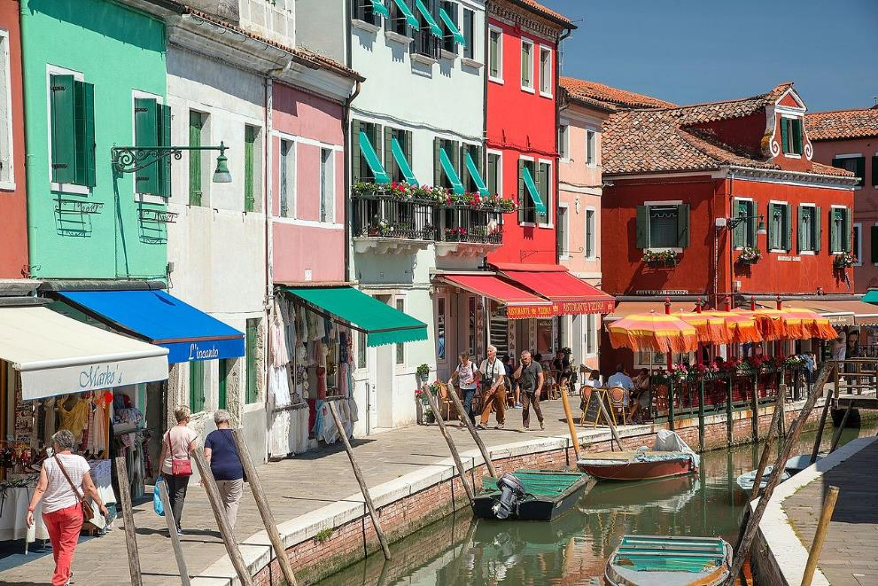
La Ville De Burano – Île D’Italie
La zone du canal comprend de nombreux magasins et restaurants destinés aux touristes.

Slide 2
Bien que l'île soit rapidement devenue une colonie prospère, elle était administrée depuis Torcello et ne bénéficiait d'aucun des privilèges de cette île ou de Murano . Son importance n'a augmenté qu'au XVIe siècle, lorsque les femmes de l'île ont commencé à fabriquer de la dentelle avec des aiguilles , initiées à ce commerce via Chypre sous domination vénitienne . [ 8 ] Lorsque Léonard de Vinci s'y est rendu en 1481, il a visité la petite ville de Pano Lefkara et a acheté un tissu pour l'autel principal du Duomo di Milano . La dentelle a rapidement été exportée dans toute l'Europe, mais le commerce a commencé à décliner au XVIIIe siècle et l'industrie n'a repris qu'en 1872, lorsqu'une école de dentellerie a été ouverte. [ 9 ] La dentellerie sur l'île a connu un nouvel essor, mais peu de femmes fabriquent désormais de la dentelle de manière traditionnelle, car cela prend beaucoup de temps et est donc coûteux

Slide 3
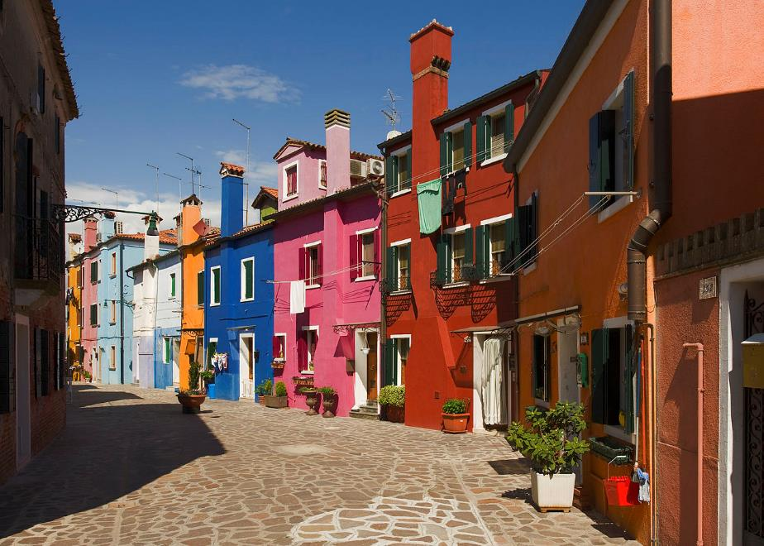
Maisons colorées de Burano.

Slide 4
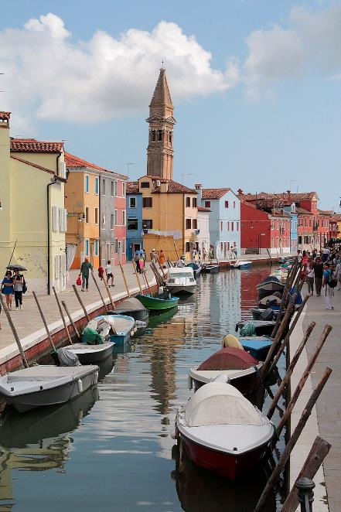
Le campanile penché de l'église de San Martino .

Slide 5
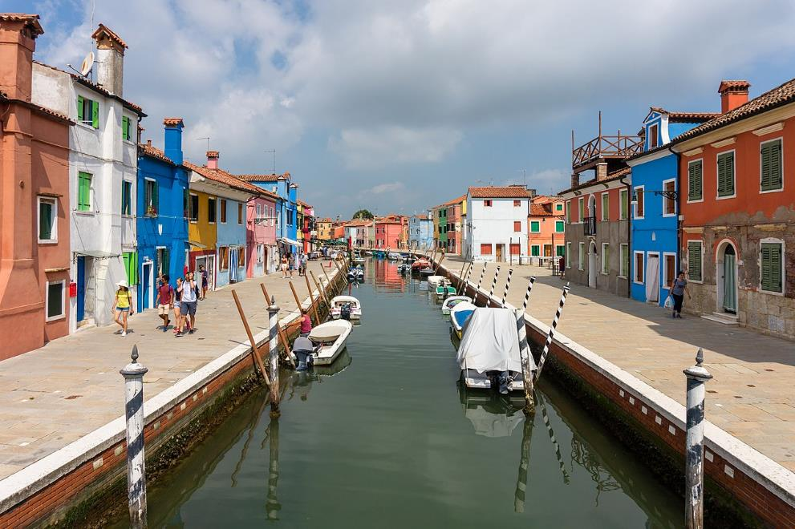
La rivière de la Giudecca

Slide 6
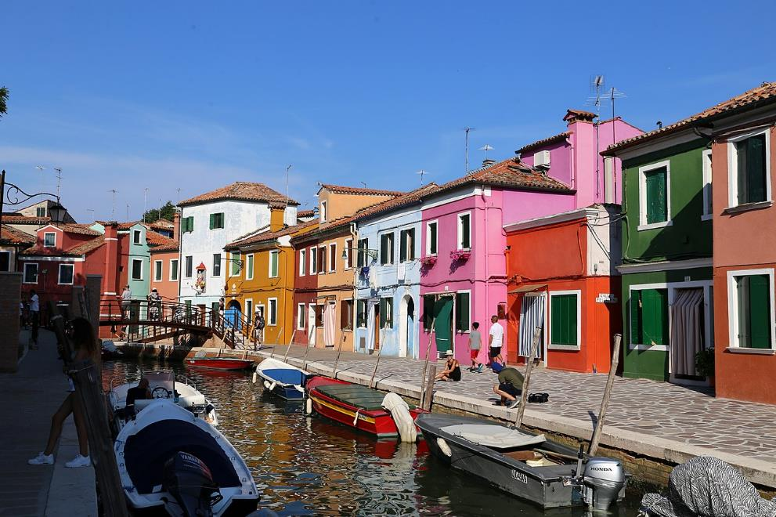
La rivière de Terranova

Slide 7
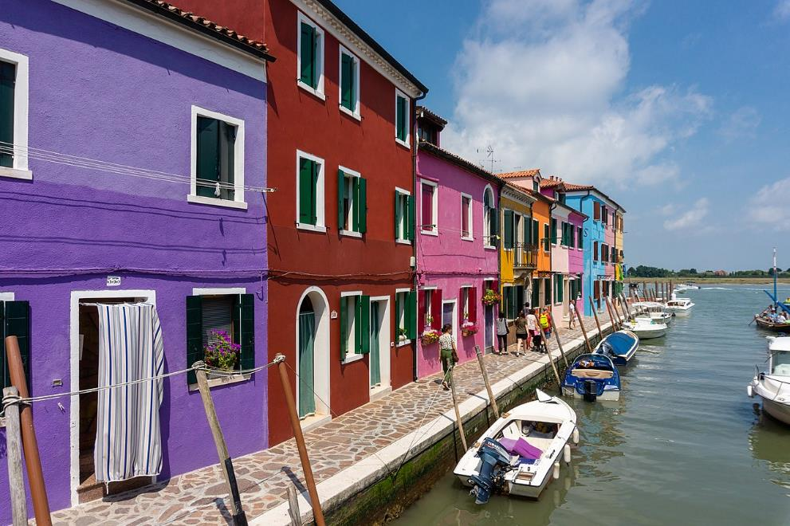
La rivière du Pontinello

Slide 8
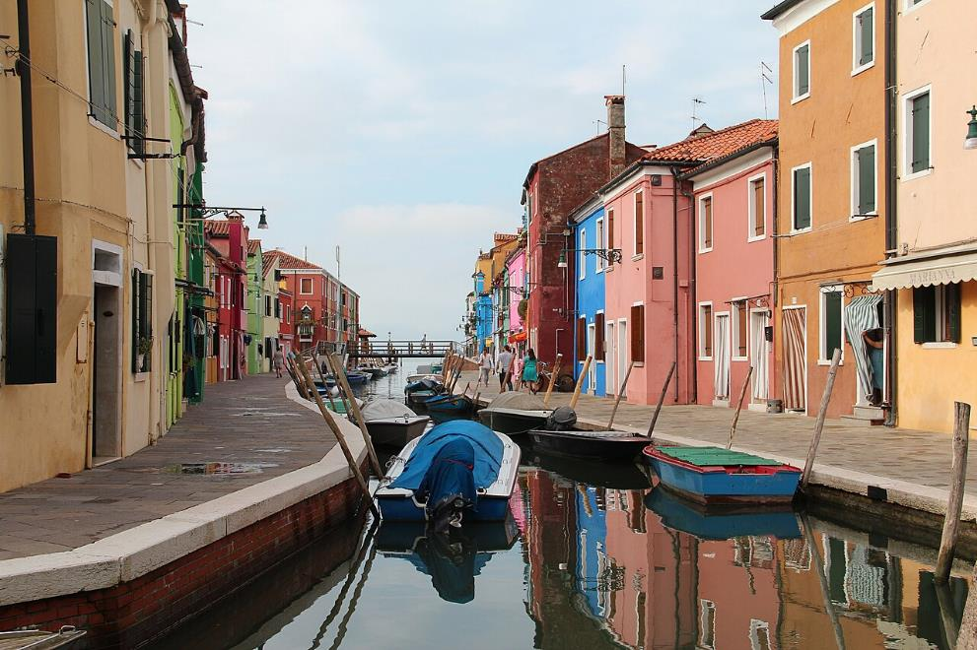
Presque tous les bâtiments sont peints de couleurs riches

Slide 9
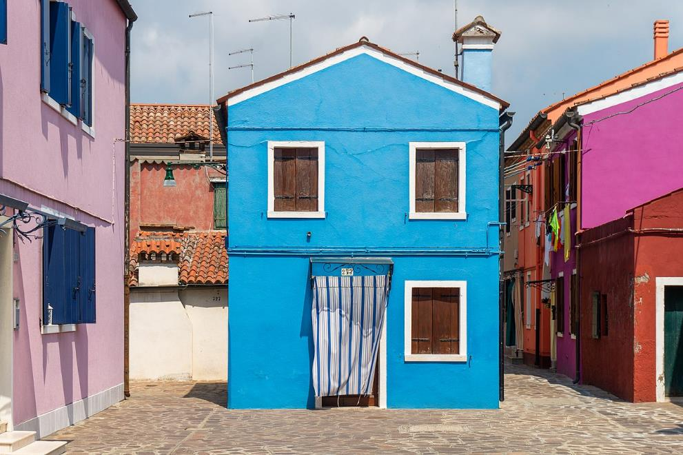
Une maison isolée dans un quartier résidentiel

Slide 10
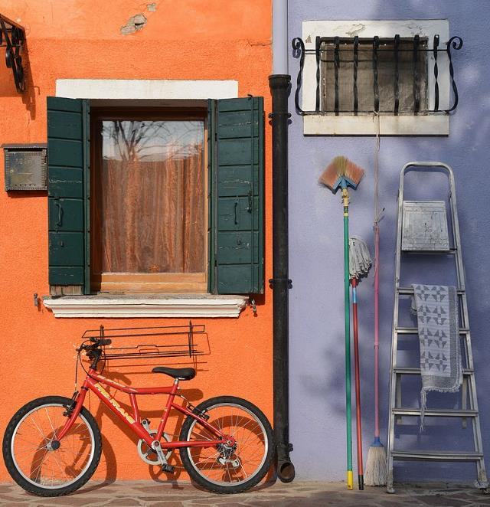
Couleurs contrastées des maisons adjacentes

Slide 11
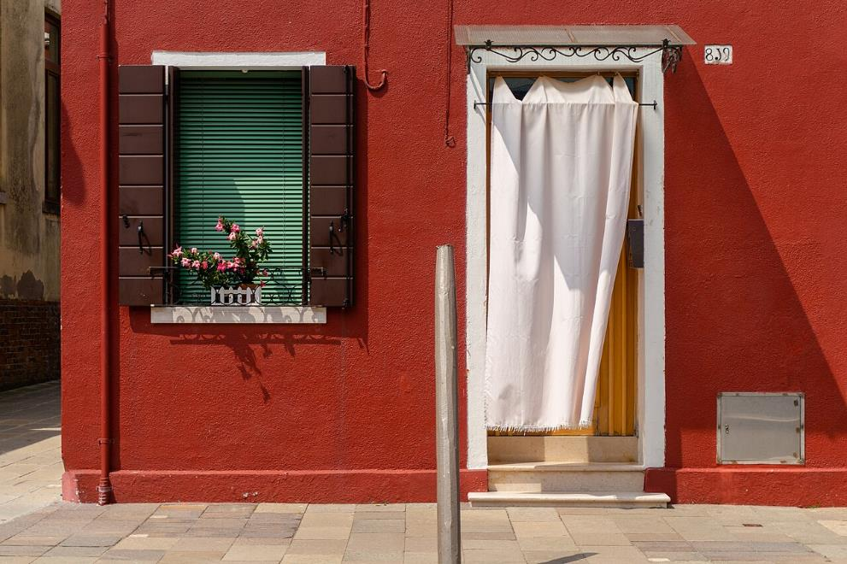
Entrée d'une maison à Fondamenta degli Assassini

Slide 12
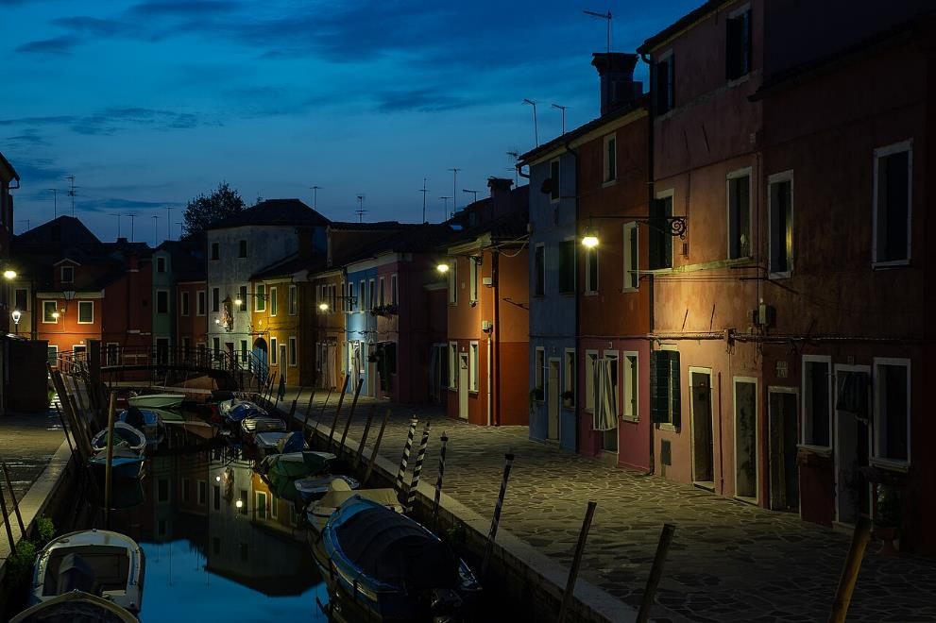
Vue sur un canal à l'aube

Slide 13
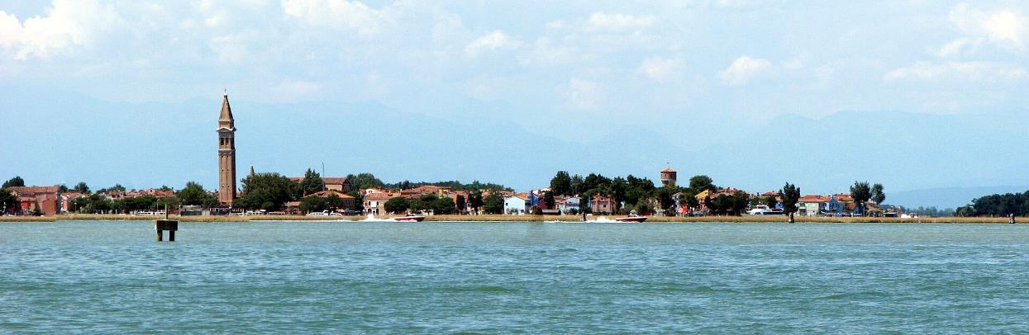
Panorama de Burano depuis le quai de Mazzorbo.

Slide 14
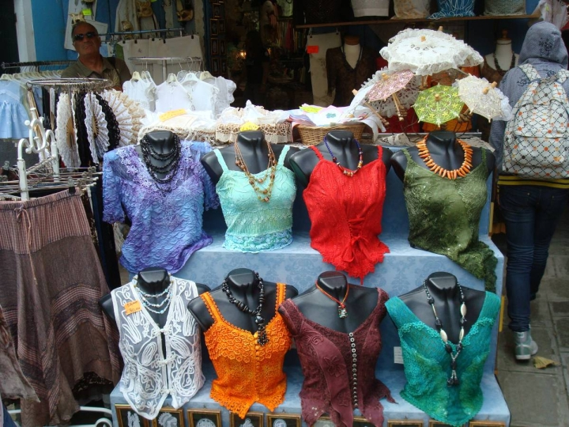
Dentelles de Burano.

Slide 15
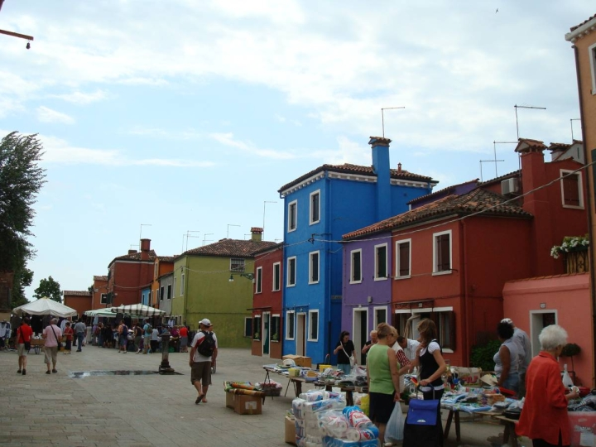
Place du marché de Burano.

Slide 16
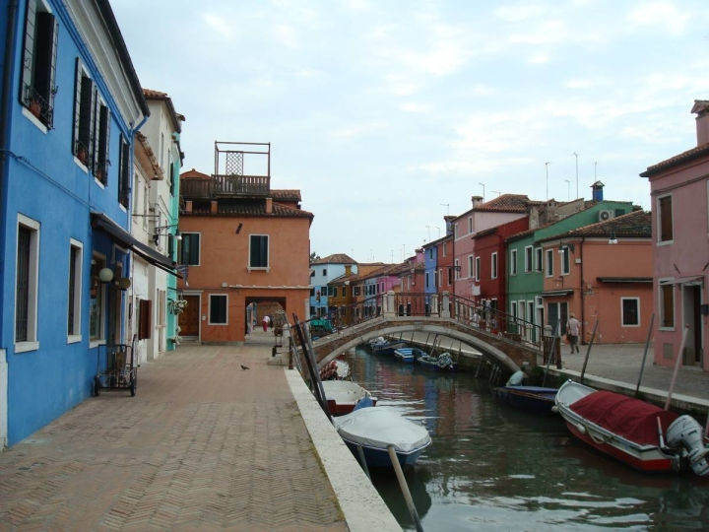
Canal.

Slide 17
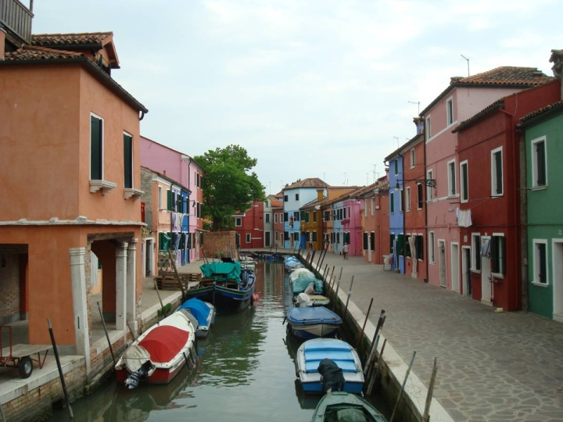
Canal.

Slide 18
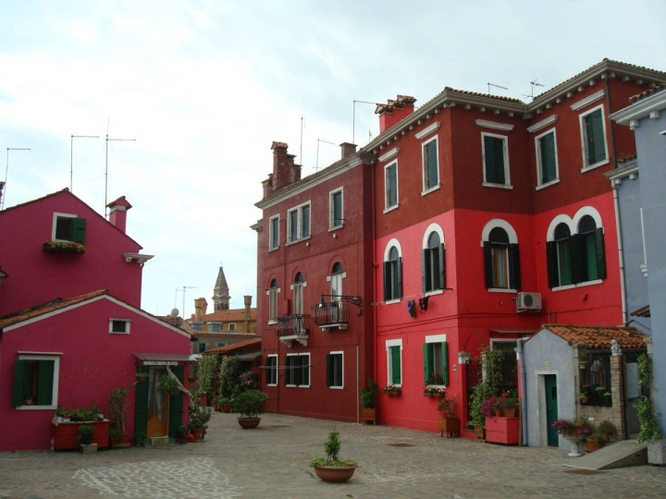
Maisons colorées.

Slide 19
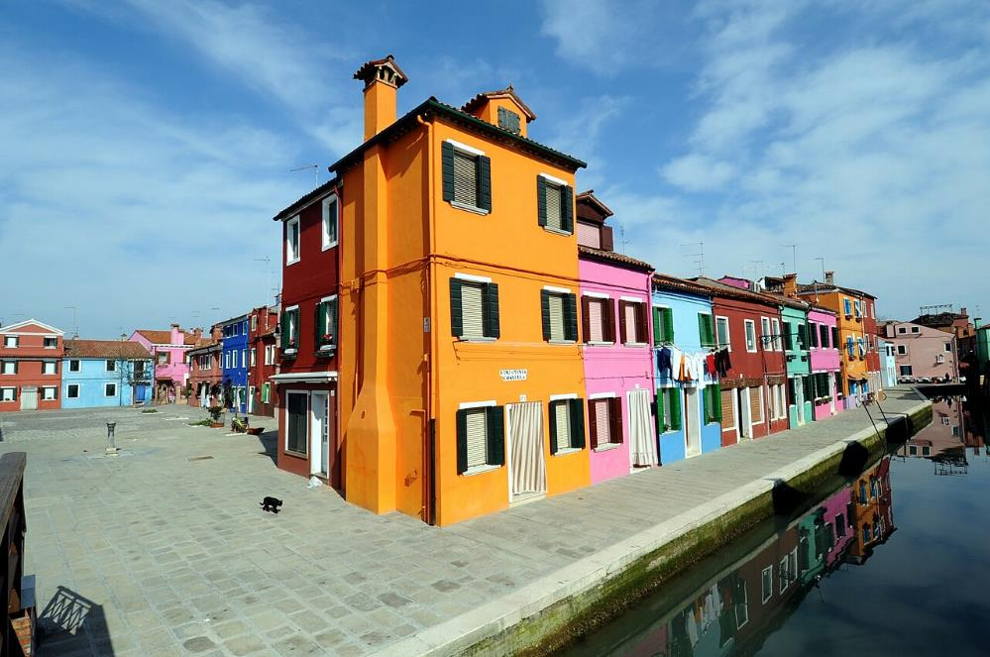
Vue des maisons colorées typiques de Burano.

Slide 20
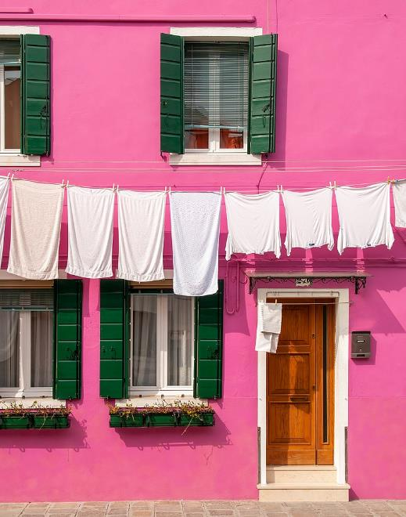
Maison de fondamenta Cavanella à Burano. Mars 2009.

Slide 21
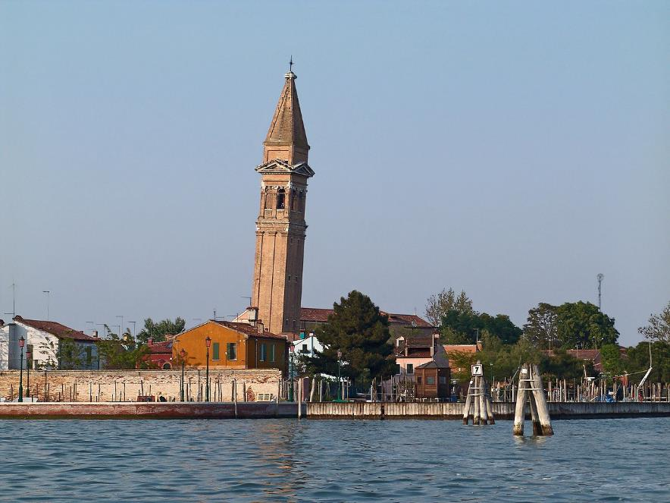
Le campanile très incliné de San Martino.

Slide 22
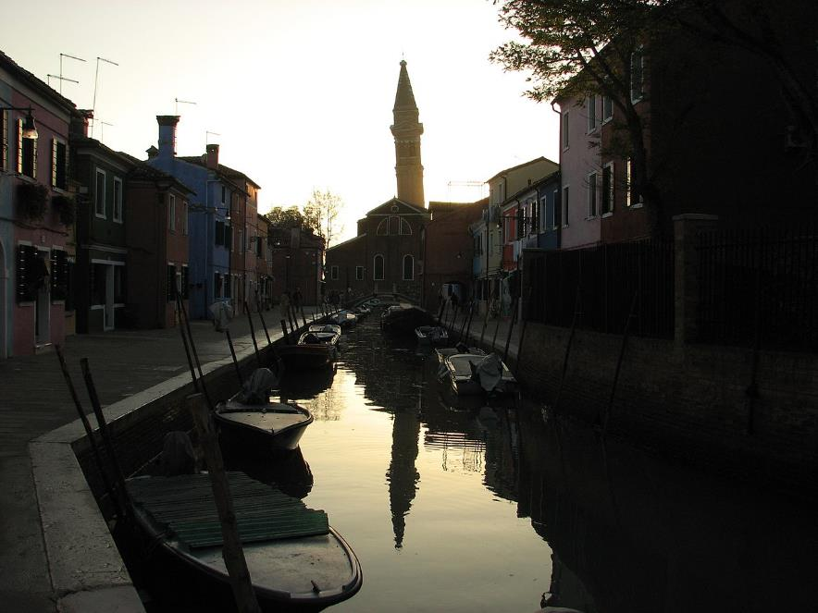
Reflet du campanile dans le rio Terranova.

Slide 23
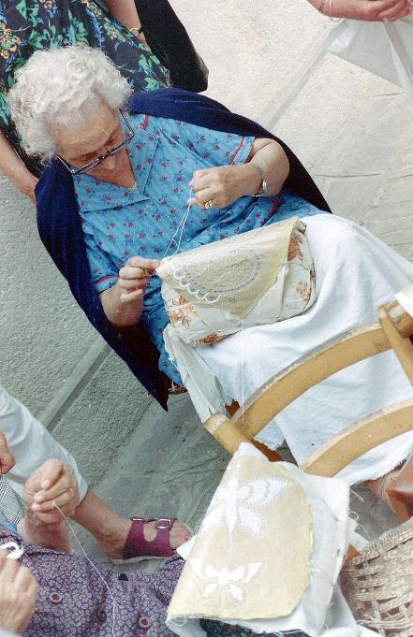
Dentellière à Burano

Slide 24
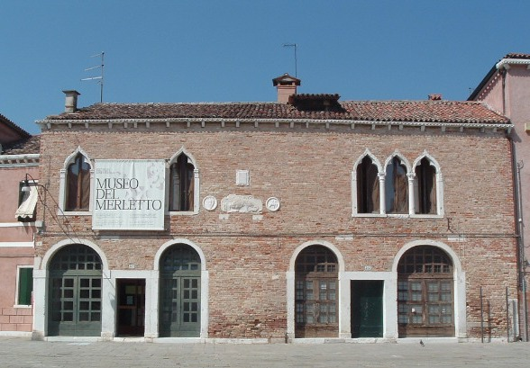
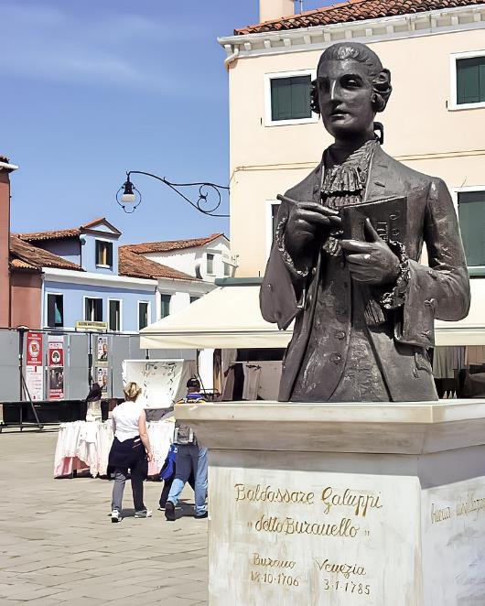
Musée de la dentelle.
Monument à Baldassare Galuppi.

Slide 25
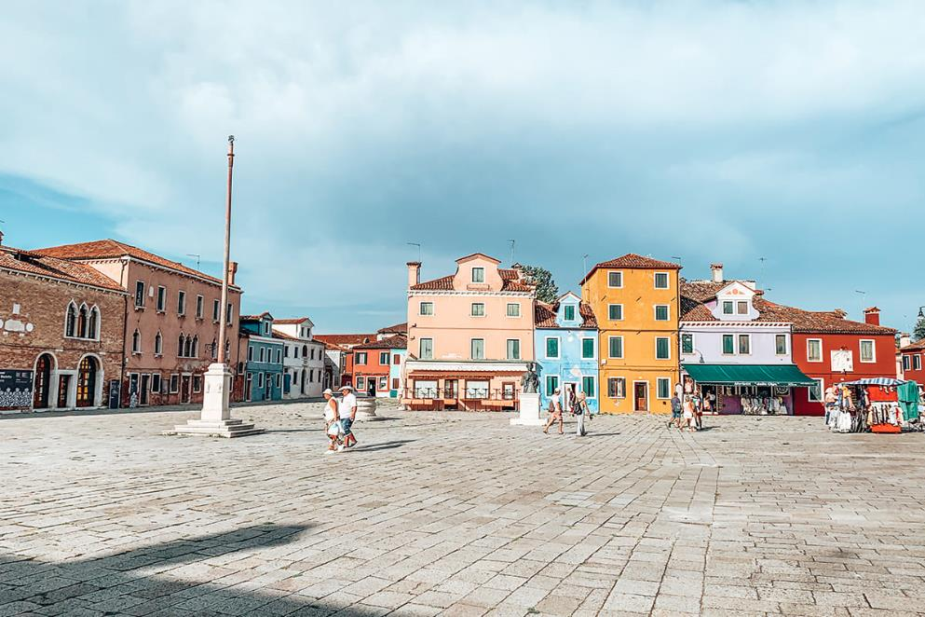
Piazza Baldassarre Galuppi est la place principale sur l’île de Burano.

Slide 26
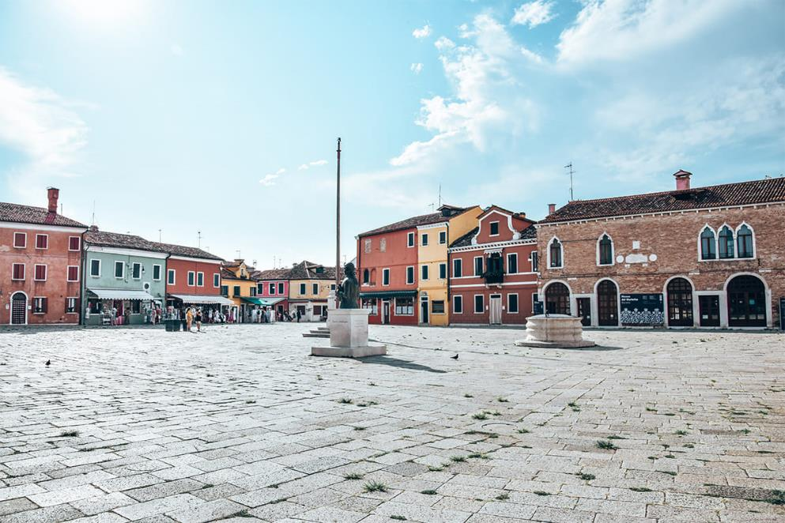
Piazza Baldassarre Galuppi est la place principale sur l’île de Burano.

Slide 27
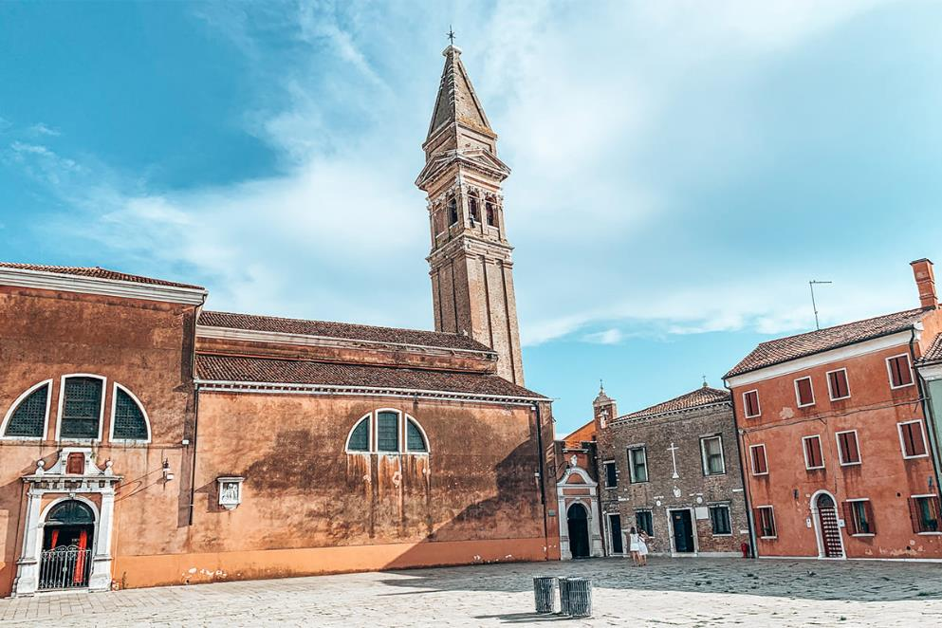
L’église San Martino de Burano est magnifique sur la place principale de l’île Baldasarre Galuppi.

Slide 28
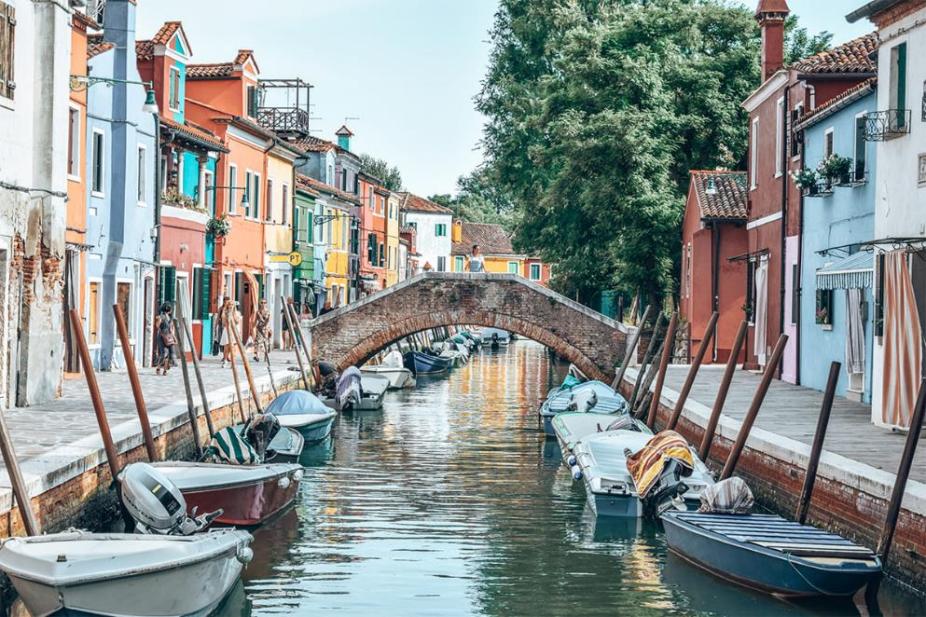
Le ponte della Vigna se trouve sur les berges du Rio Terranova.

Slide 29
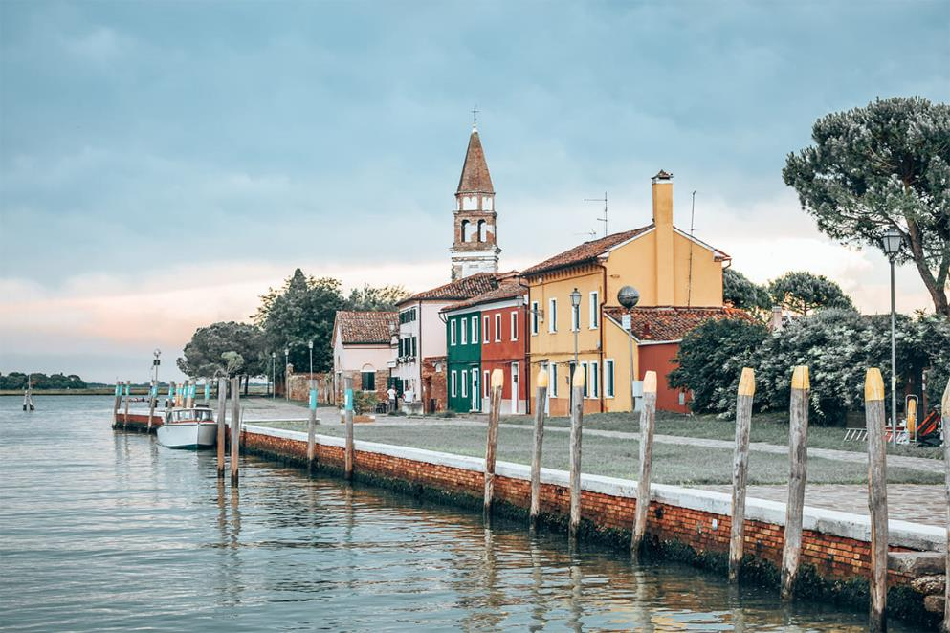
Séparée par un pont de l’île de Burano, l’île de Mazzorbo est dans la même veine que sa voisine avec des bâtiments colorés, des vignes et des vergers. vue y est magnifique

Slide 30
Lorient Vous A Proposé La Ville De Burano –Île D’Italie
Les Image Et Le Son Du Net
Merci De Votre Visite
Daniel

